Slide 1
PHP
P-powerful
H-helplessful
P-presentation

Slide 2
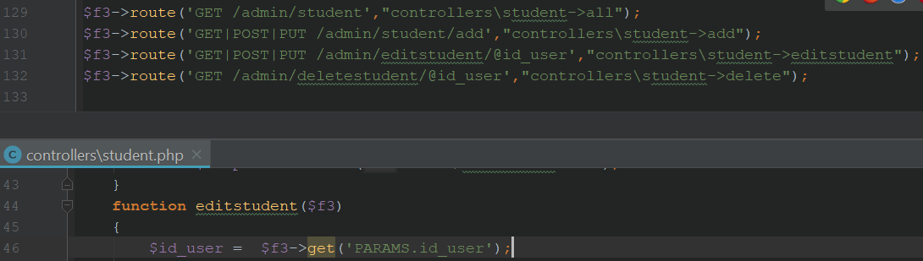

Slide 3
Но теперь поговорим о другом

Slide 4
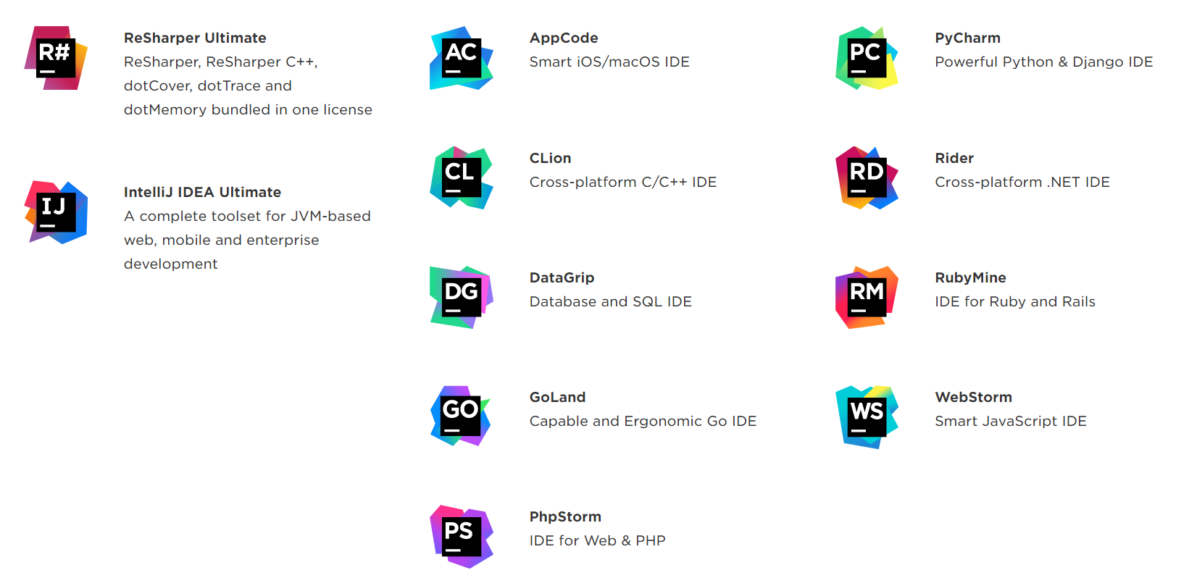
JetBrains <3

Slide 5

education.github.com/pack

Slide 6






Круто!

Slide 7
*clap clap*

